Slide 1
Next-generation sequencing
(NGS)
High-throughput sequencing
(HTS)

Slide 2
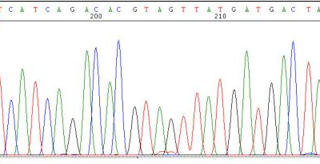
Sanger sequencing
-
Primer - F
- AAGTCAGTCTAA=O
Primer - F
- AAGTCAGTCTA=O
Primer - F
- AAGTCAGTCT=O
Primer - F
- AAGTCAGTC=O
Primer - F
- AAGTCAGT=O
Primer - F
- AAGTCAG=O
krátké -------------- dlouhé
(rychlé) ------------ (pomalé)
Primer - F
- AAGTCA=O
Primer - F
- AAGTC=O
+
AAGTCAGTCTAAATGCGATTGGGA
Primer - F
Rev. Primer - R
TTCAGTCAGATTTACGCTAACCCT
Rev. Primer - F
Primer - R

Slide 3
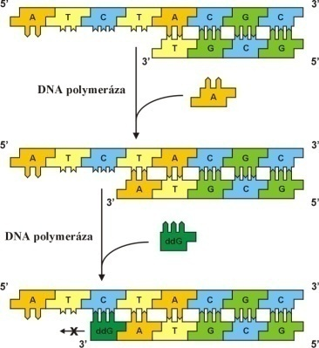
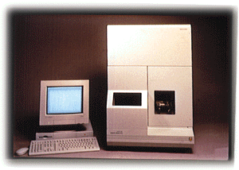
Sequencing – Sangerova metoda
4-kapilární sekvenátor
=
96 x 500 bp/12 hodin
=
cca 100 000 bp/den
DNA
G
C
PCR product
G
A
G
C
cloned fragment
T
detector
laser beam
+
capillary electrophoresis
-

Slide 4
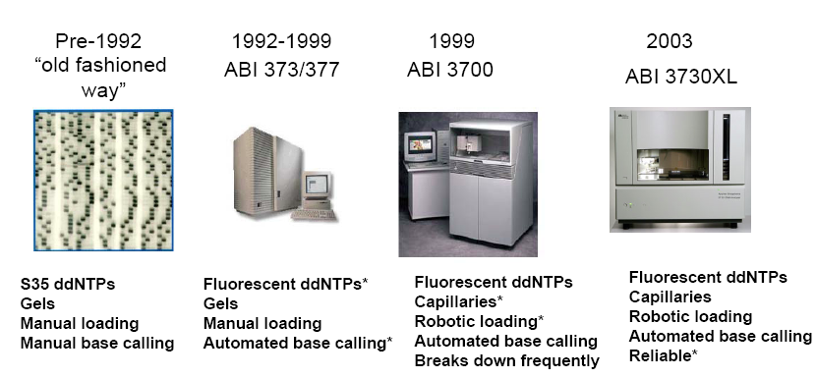
Evoluce Sangerova sekvenování

Slide 5
Sequencing – Sangerova metoda
96-kapilární sekvenátor
=
2304 x 500 bp/12 hodin
=
cca 2 400 000 bp/den
DNA
G
C
PCR product
G
A
G
C
cloned fragment
T
HTS (Illumina NovaSeq 6000)
=
cca 6 000 000 000 000 bp/den
detector
laser beam
+
capillary electrophoresis
-

Slide 6
Next-generation sequencing
(NGS)

Slide 7
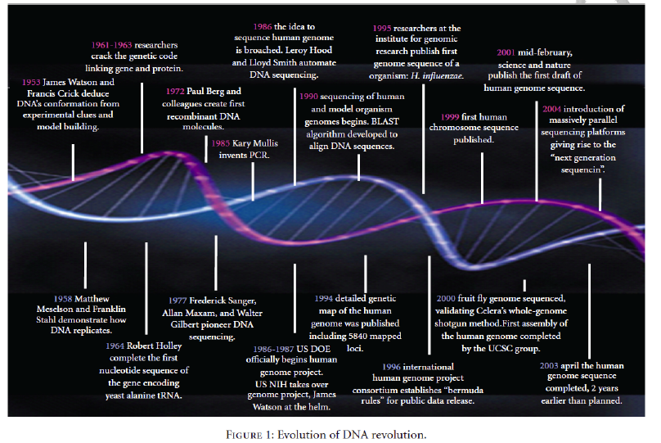

Slide 8
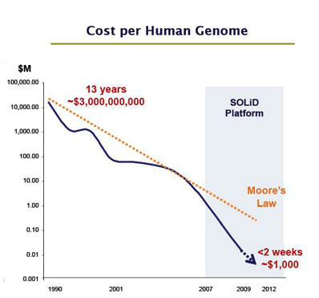
Next Generation Sequencing

Slide 9
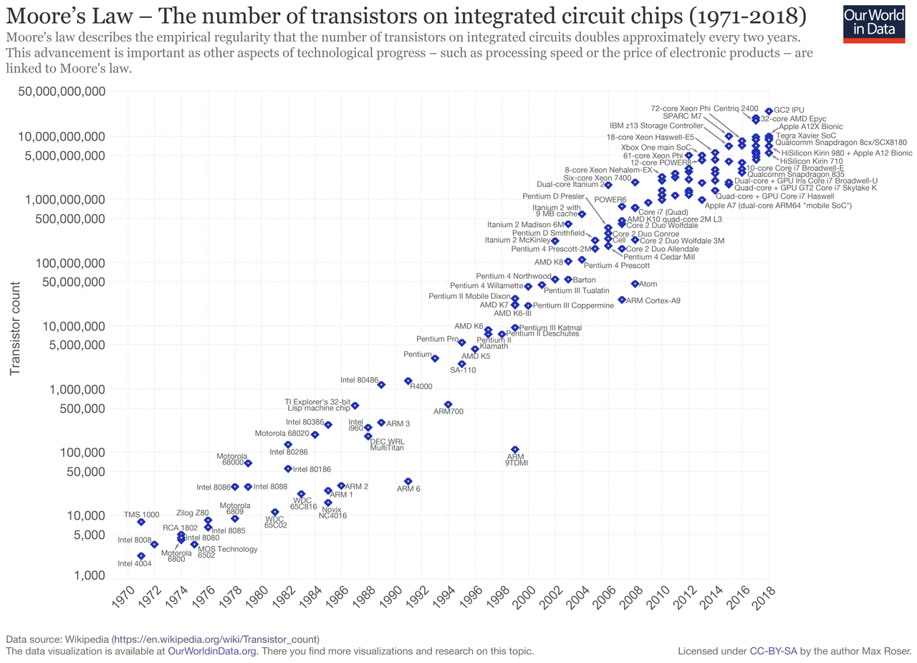

Slide 10
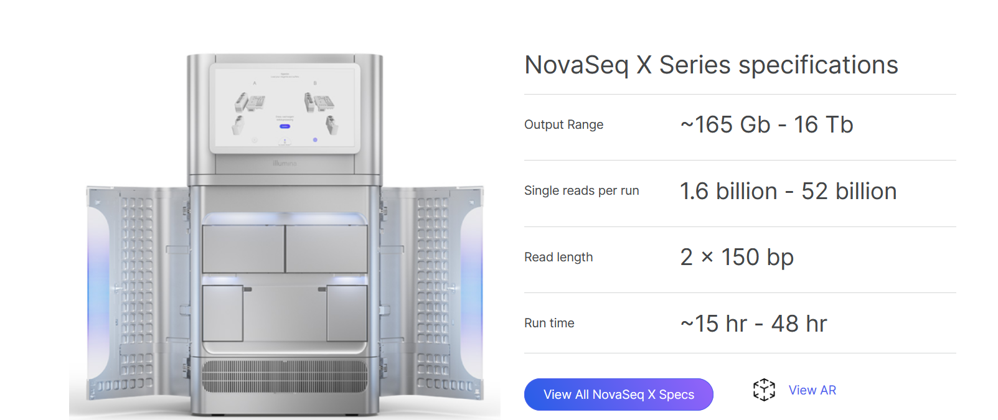
Lidský genom = 3 Gb
cca 5000 lidských genomů/run

Slide 11
Historie „Next generation sequencing“
454 pyrosequencing ... první komerčně dostupná NGS technologie od srpna 2007
2016 – ohlášené stažení z trhu (Roche)

Slide 12
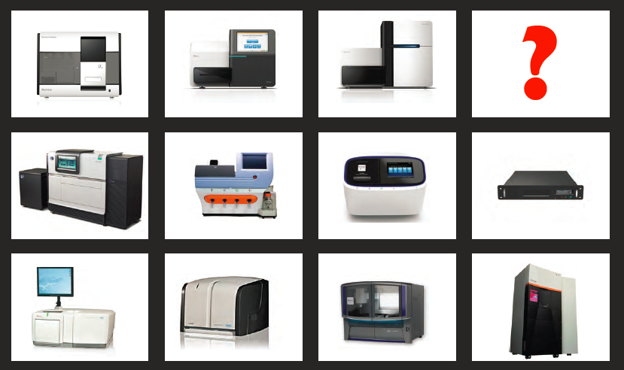
Široké spektrum technologií

Slide 13
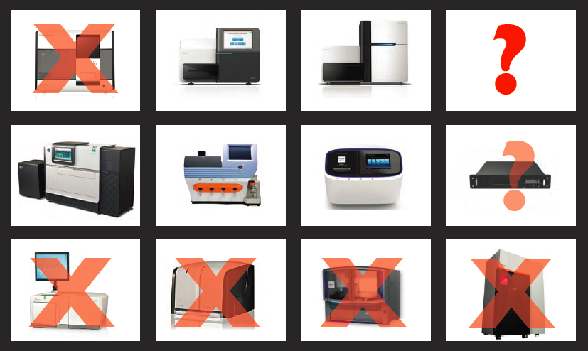
Ale jen některé přežijí

Slide 14
Dnes dostupné NGS platformy
Roche 454
Illumina (MiSeq, NextSeq, HiSeq, NovaSeq)
ABI SOLiD
IonTorrent (Life Technologies)
SMRT (Pacific Biosciences)
Oxford Nannopore
…

Slide 15
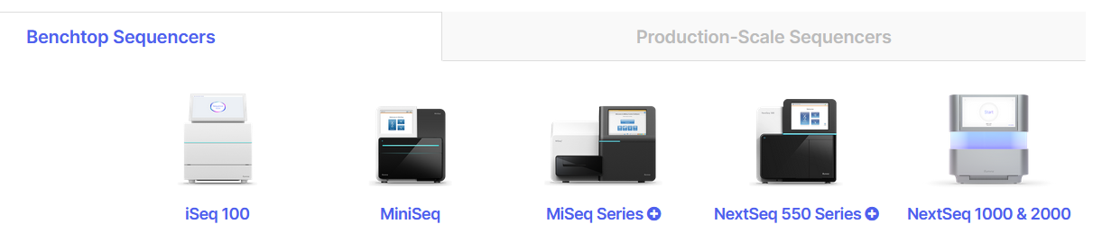
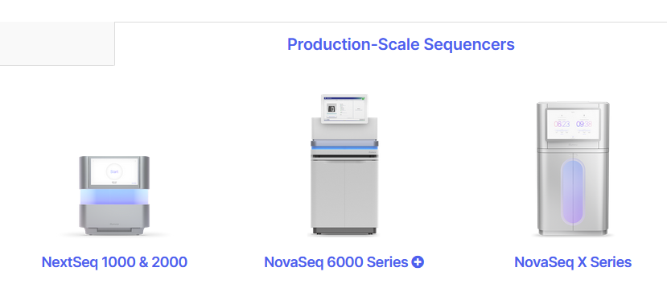
Illumina HiSeq/MiSeq
- v současné době nejrozšířenější typ (cca 70%) na trhu
- v horizontu následujících let její používání spíš poroste
- NextSeq, NovaSeq, etc.
https://www.illumina.com/systems/sequencing-platforms.html

Slide 16
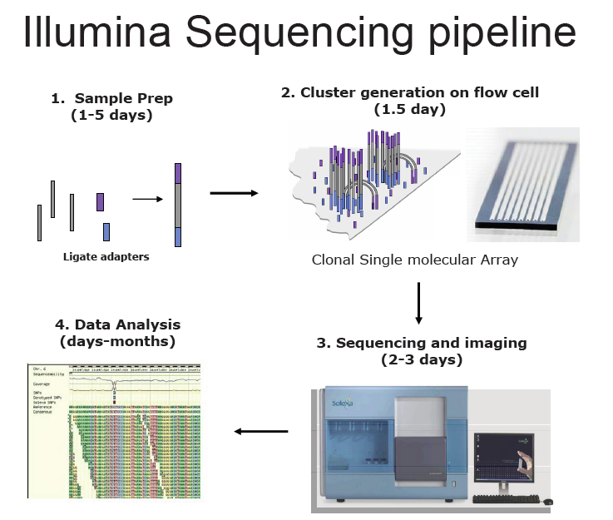

Slide 17
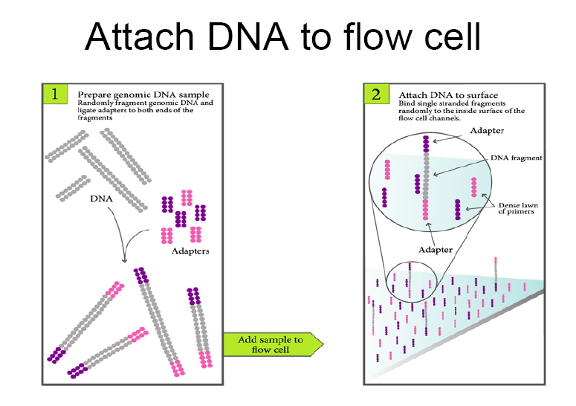

Slide 18
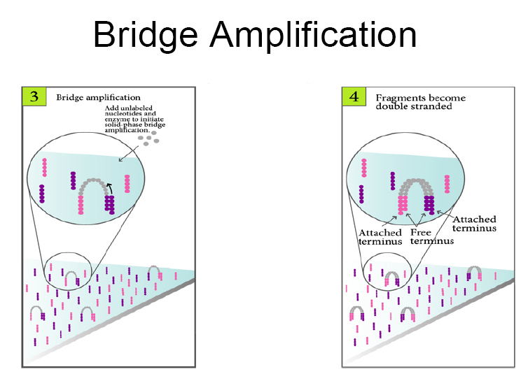

Slide 19
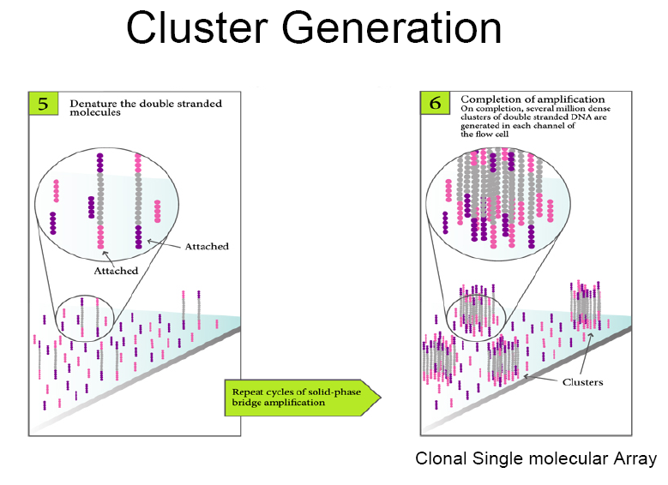

Slide 20
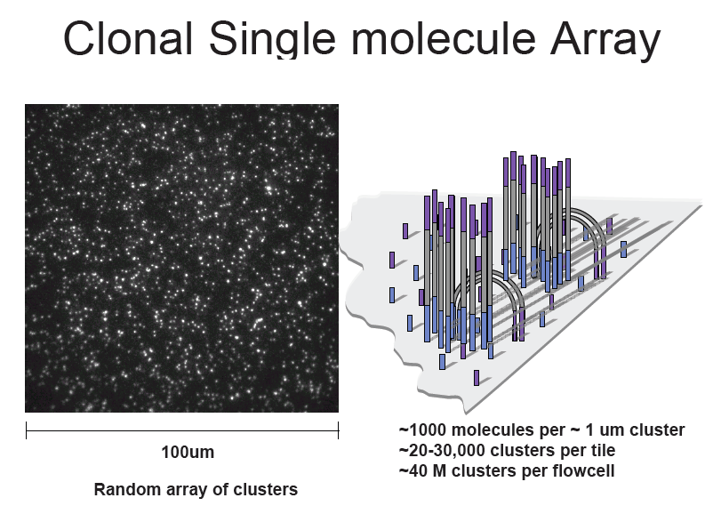

Slide 21
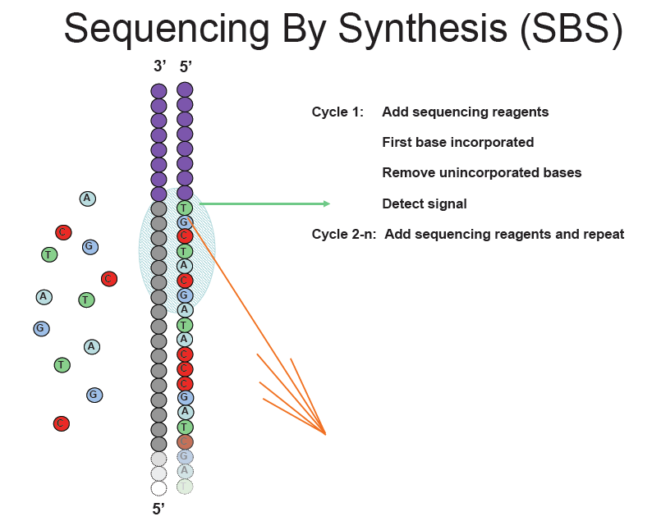

Slide 22
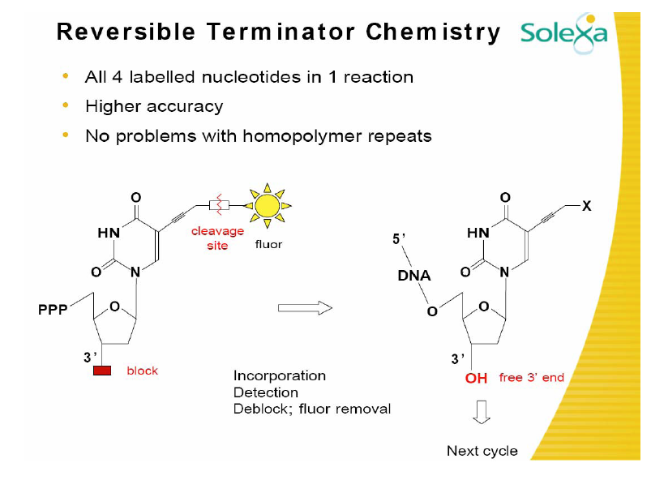

Slide 23
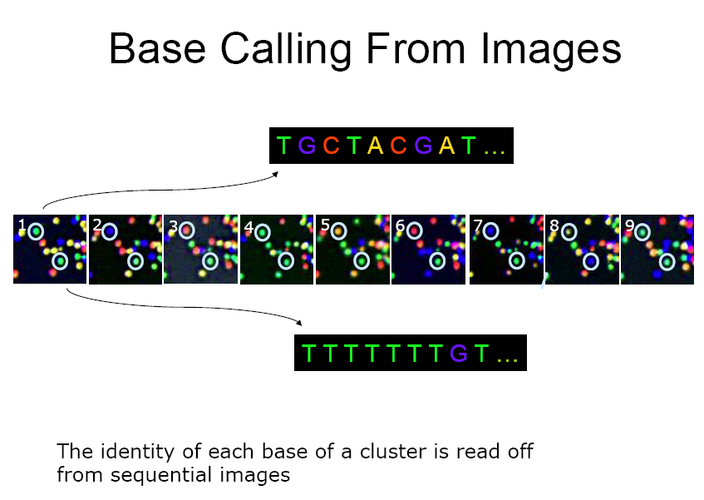

Slide 24
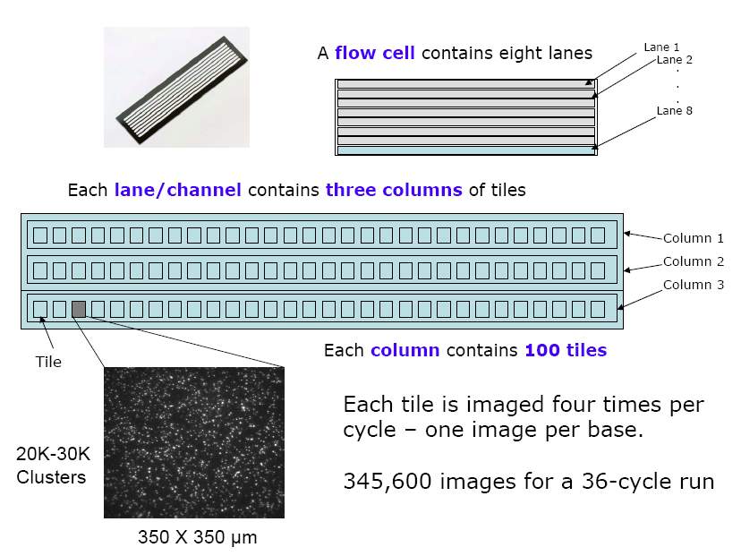
https://www.youtube.com/watch?annotation_id=annotation_228575861&feature=iv&src_vid=womKfikWlxM&v=fCd6B5HRaZ8

Slide 25
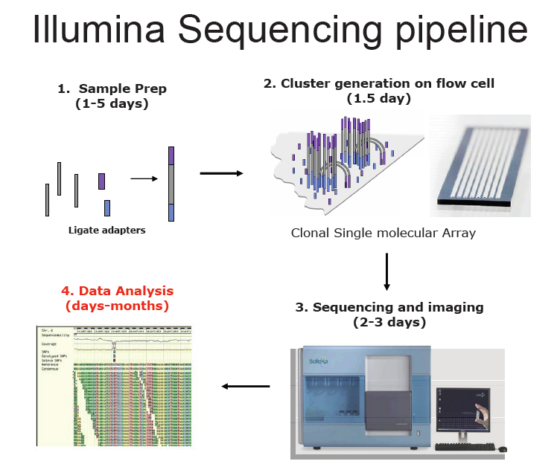

Slide 26
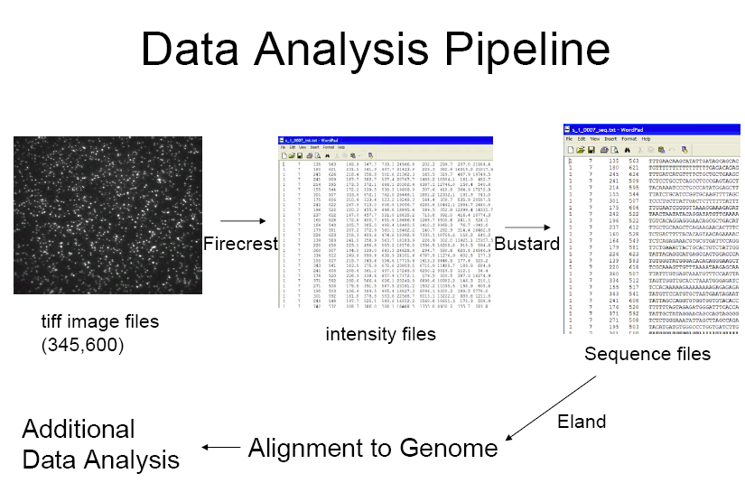

Slide 27
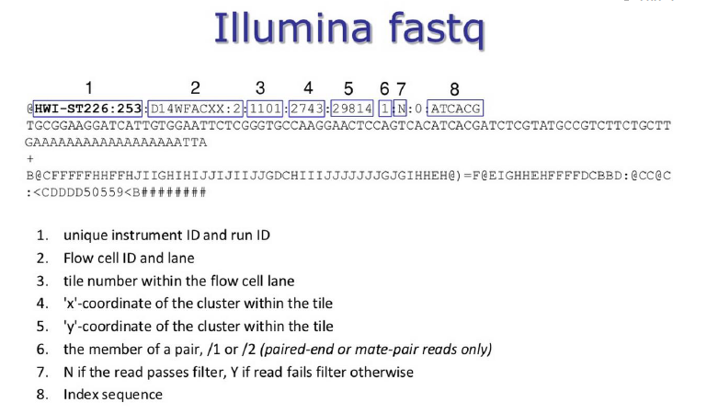
= one „read“

Slide 28
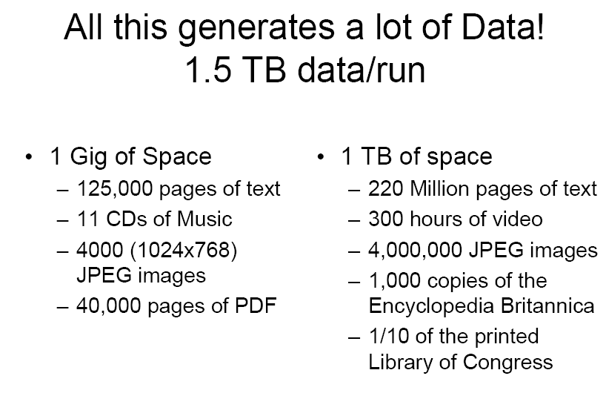
up to 16

Slide 29
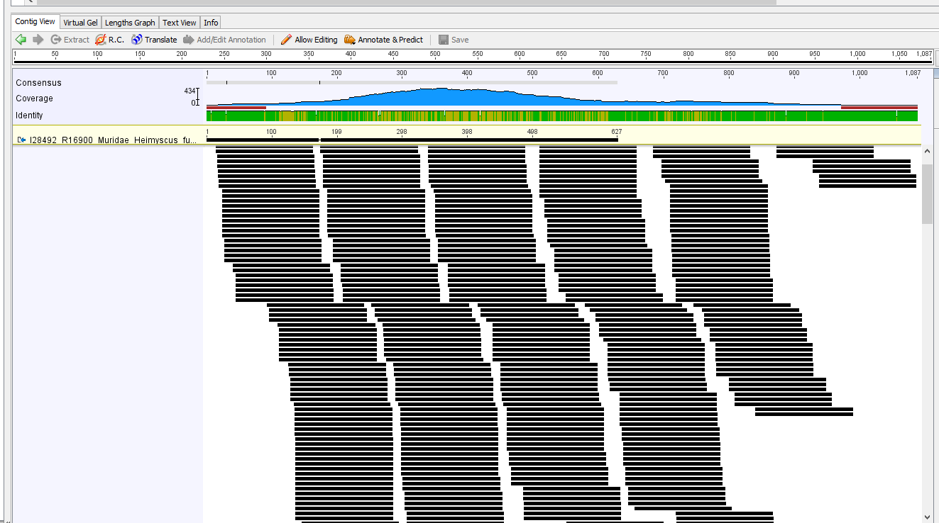
Data analysis in Geneious
consensus
reference (in resequencing)
coverage
individual reads

Slide 30
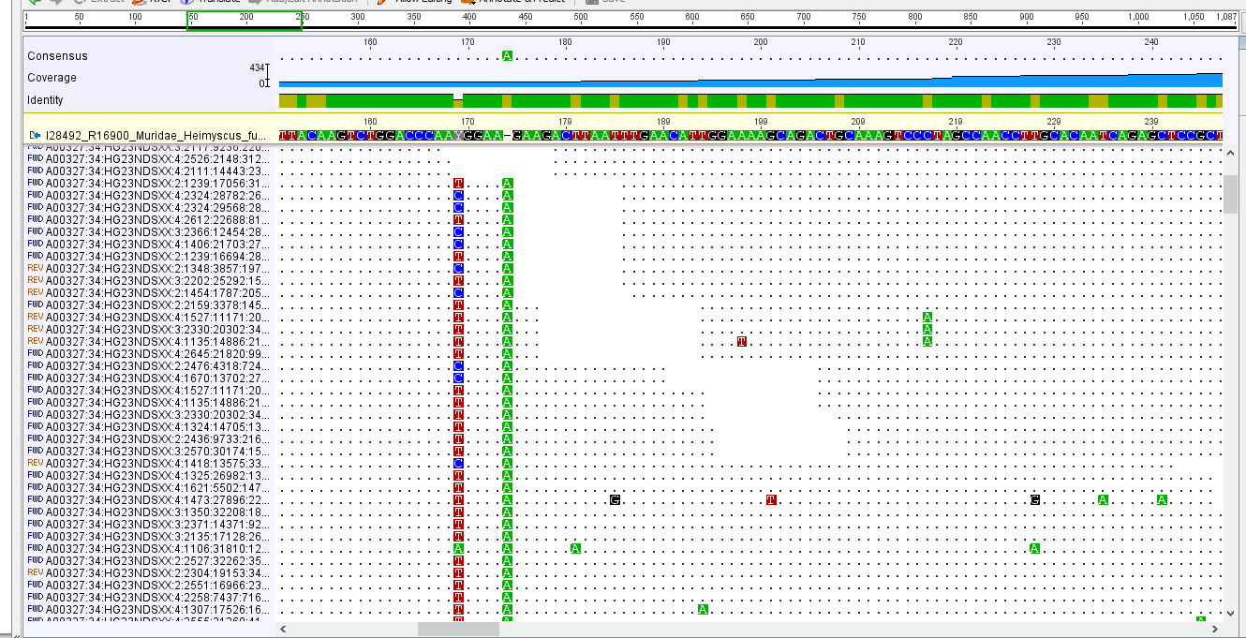
Data analysis in Geneious
reference (in resequencing)
consensus
coverage
individual reads

Slide 31
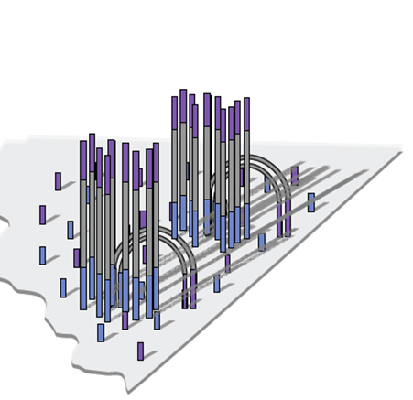
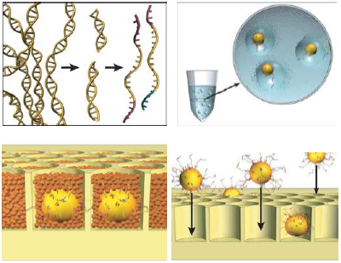
Další NGS technologie
454 pyrosequencing
(Roche)
Illumina

Slide 32
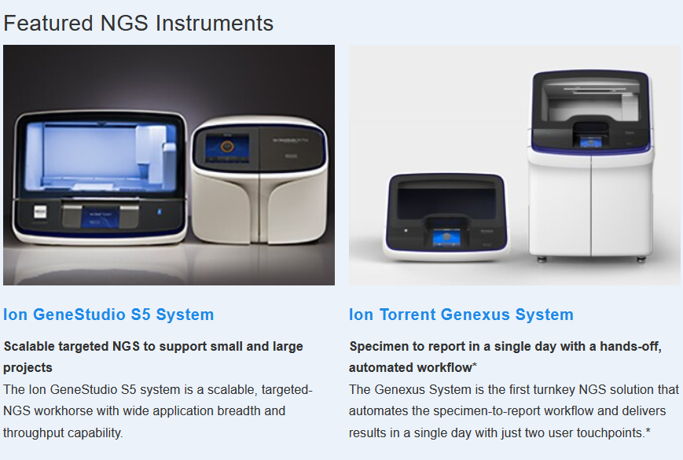
Ion Torrent technology
Ion sequencing: ThermoFisher Scientific

Slide 33
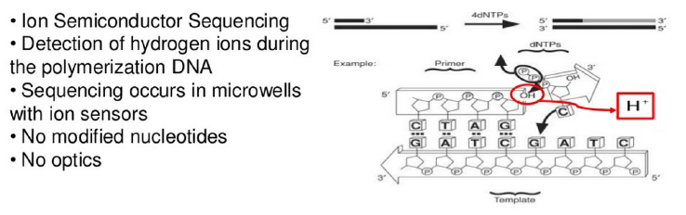
Využívá změny pH při syntéze DNA

Slide 34
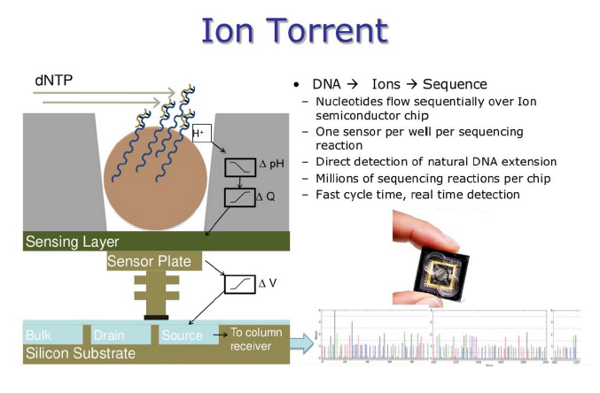

Slide 35
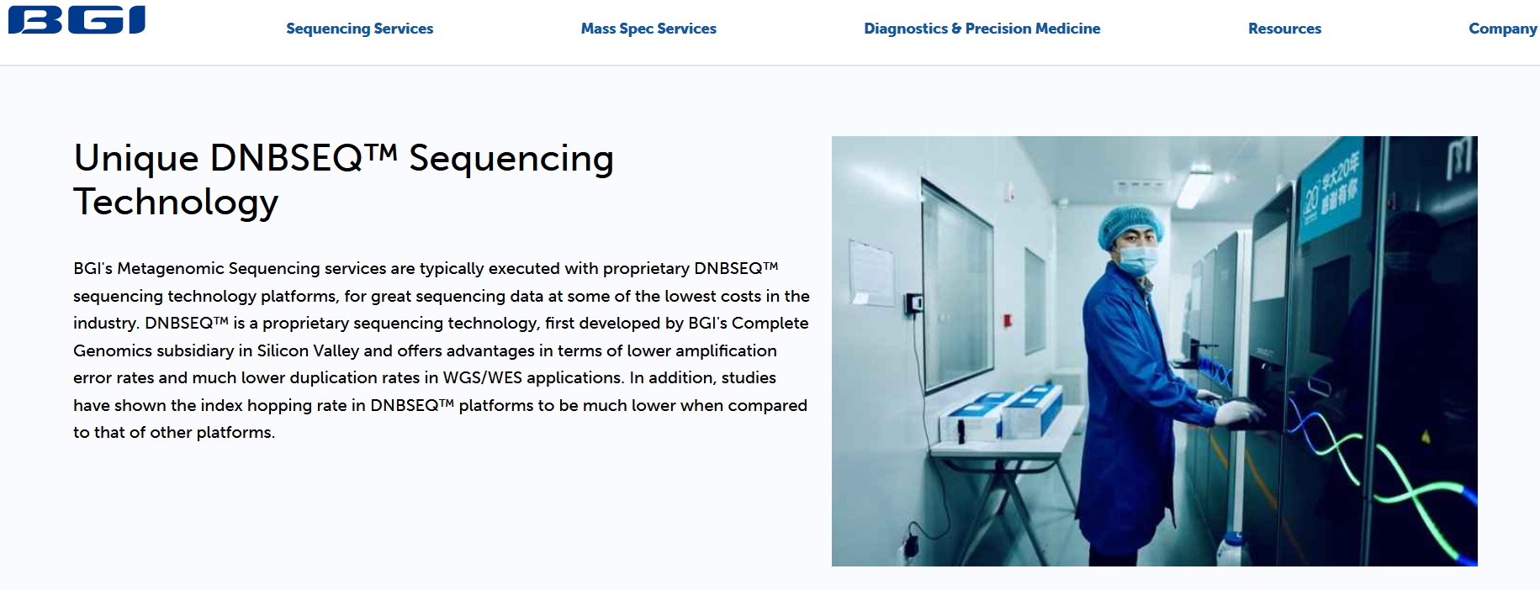
DNBSEQ technology
„DNA Nanoballs (DNB)“ - MGI
https://www.youtube.com/watch?v=xUVdJN0m38c
https://en.mgi-tech.com/products/

Slide 36
3rd generation of sequencing (TGS)
Dlouhá délka čtení, bez amplifikace
Přímé čtení oblastí genomu, které je složité analyzovat metodami s krátkými ready
Rovnoměrné pokrytí genomu – nejsou sensitivní na obsah GC (na rozdíl od platform s krátkými ready)
(1) PacBio
(2) Oxford Nanopore

Slide 37
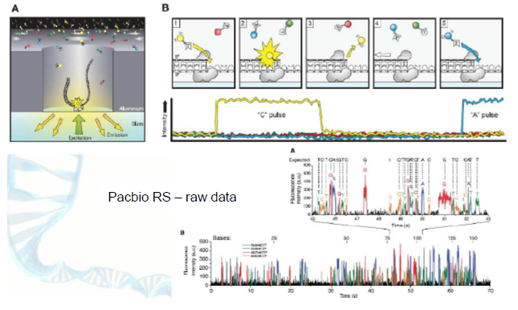
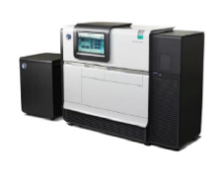
SMRT („single molecule real-time sequencing“) – Pacific Biosciences
http://www.youtube.com/watch?v=v8p4ph2MAvI
dlouhé čtení (15 kb), hodně chyb

Slide 38
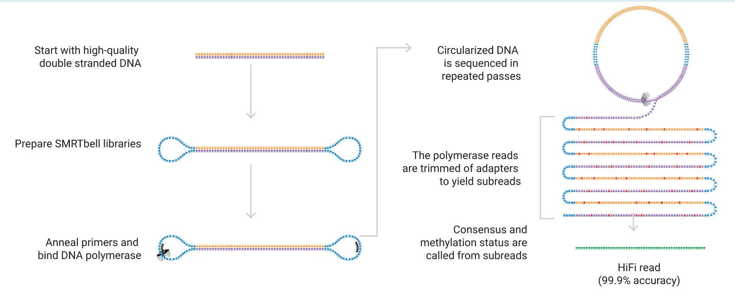

HiFi long-read sequencing
dlouhé čtení, velmi přesné

Slide 39
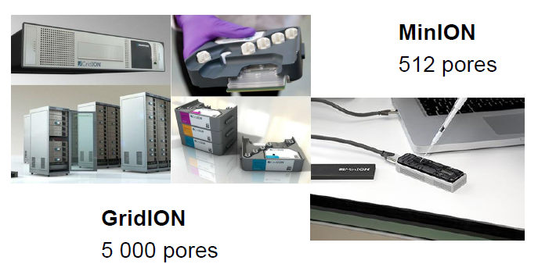
Oxford Nannopore

Slide 40
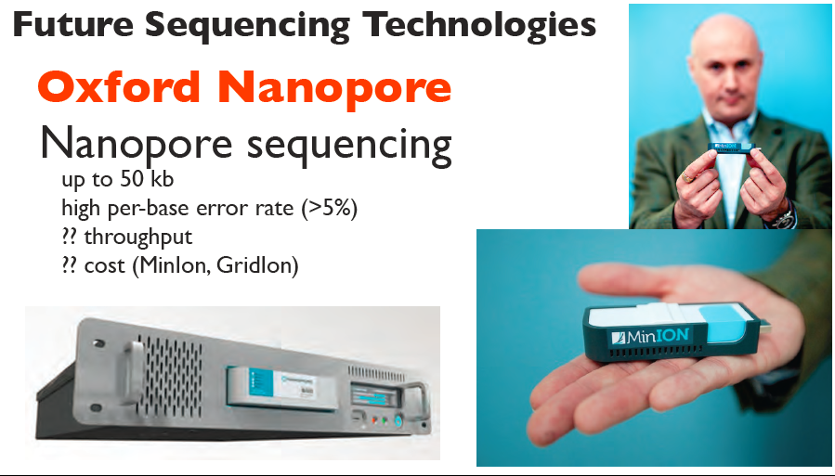
„Run until sequencing ...“

Slide 41
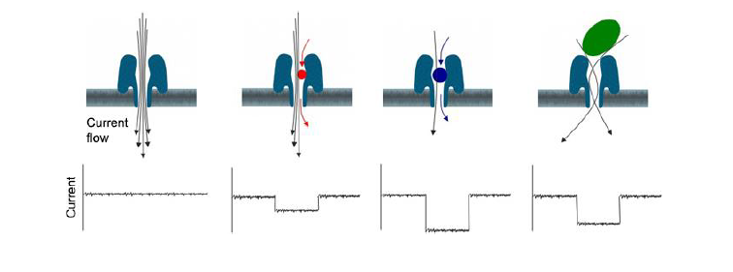
Princip technologie
https://www.youtube.com/watch?v=CGWZvHIi3i0

Slide 42
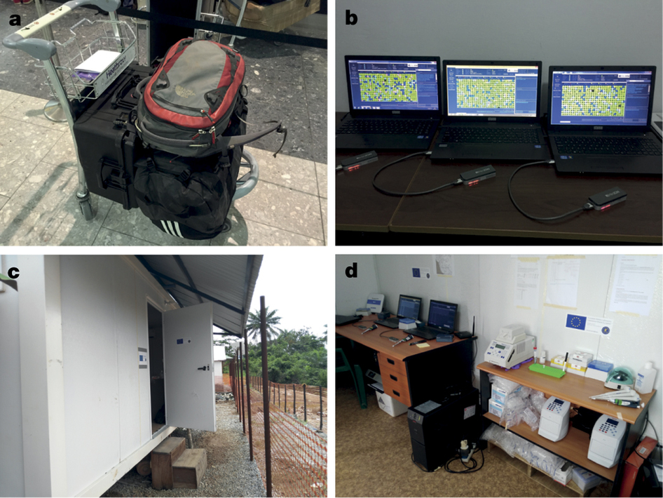
Sekvenování přímo v terénu (?)
Ebola outbreak
Quick et al., Nature 2016

Slide 43


Slide 44
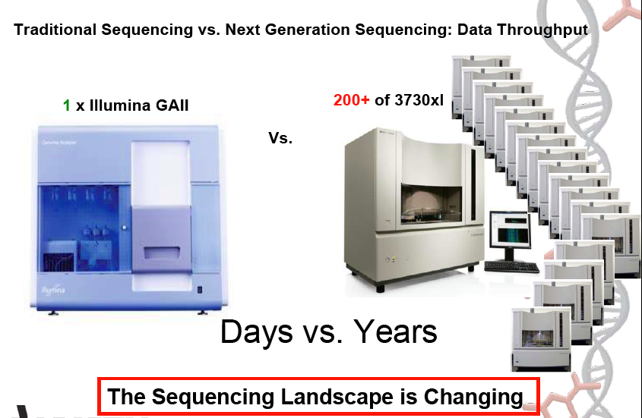

Slide 45
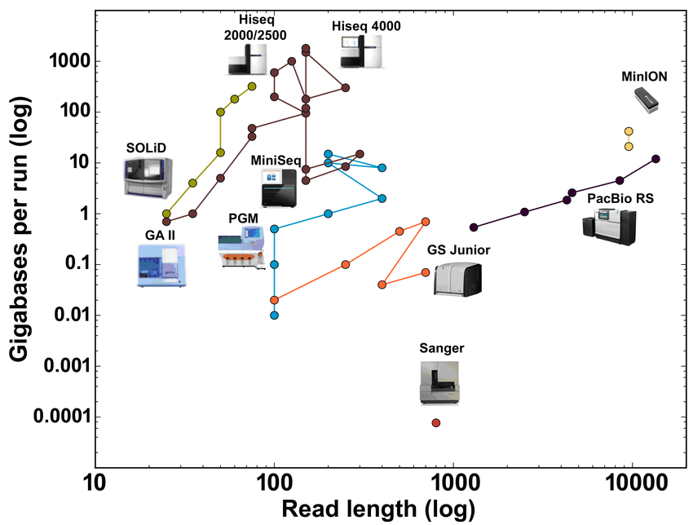

Slide 46
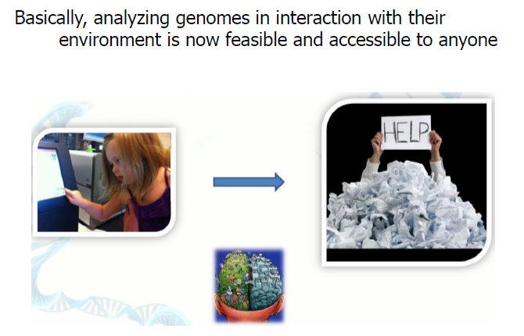
Bioinformatika – největší brzda dalšího rozvoje

Slide 47
Sekvenační strategie
nutno velmi dobře počítat než se začne sekvenovat
celkový výtěžek sekvenování = počet „reads“ * délka „reads“ * coverage
zásadně závisí na konkrétním cíli výzkumu a použité technologii

Slide 48
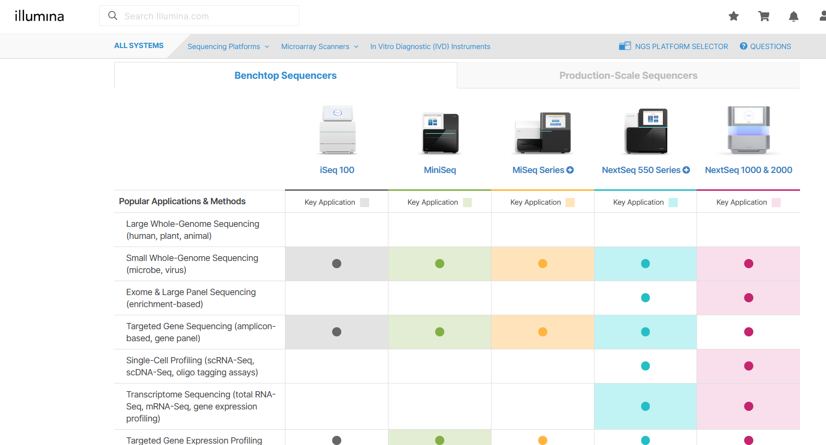
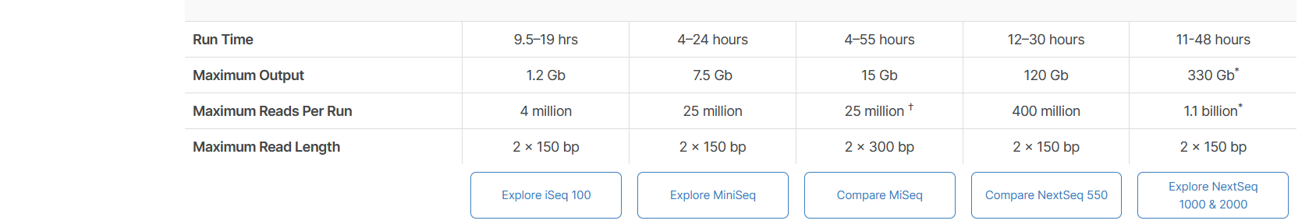

Slide 49
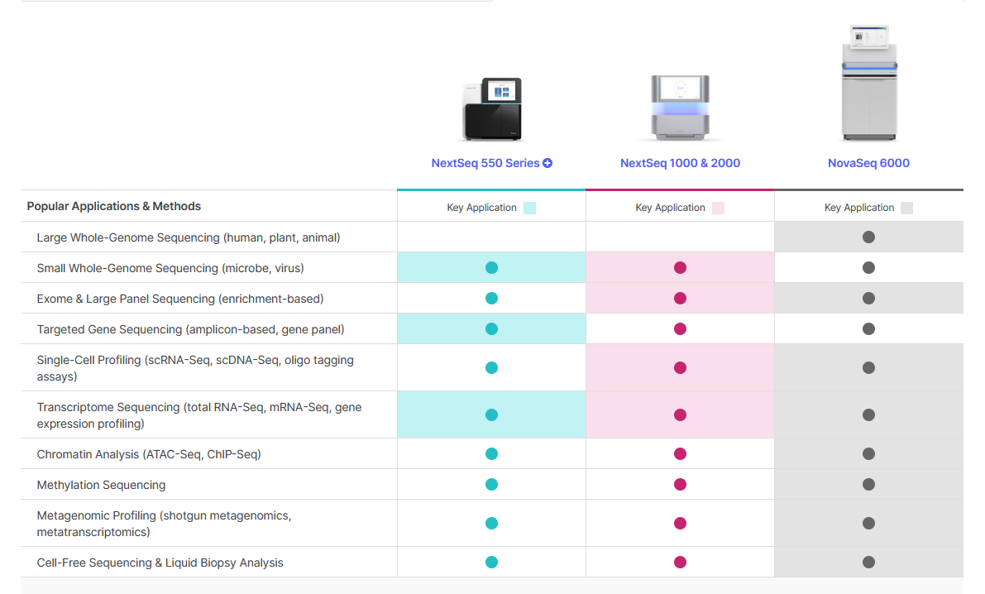
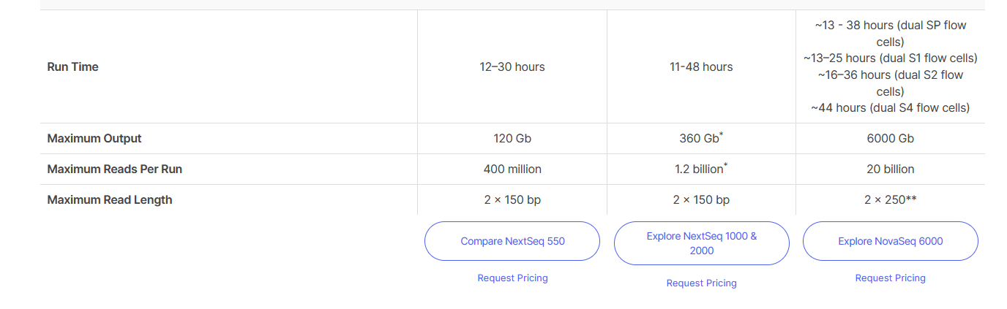

Slide 50
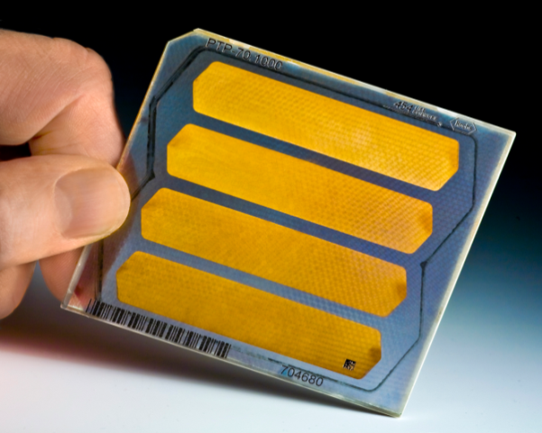
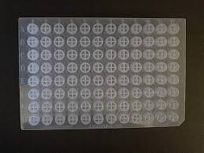
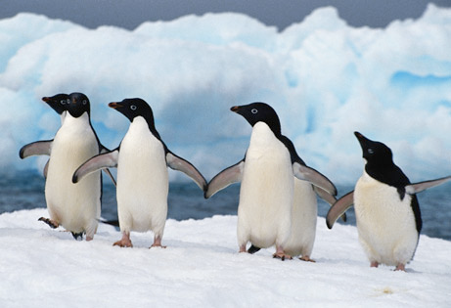
Sekvenační strategie
…JEDEN VZOREK NA RUN JE MÁLO
Kapilární sekvenátor
Sekvenátor druhé generace
U kapilárních sekvenátorů není problém přiřadit sekvenci k jednotlivým vzorkům na základě pozice na platíčku
U sekvenátorů druhé generace se najednou sekvenuje pool desítek až stovek vzorků

Slide 51
Sekvenační strategie
…JEDEN VZOREK NA RUN JE MÁLO
Jednotlivé vzorky pro sekvenátory druhé generace se značí tzv. barcody (midy, tagy)
Krátká (obvykle 6-12bp) oligonukleotidová sekvence před primerem (pokud sekvenujeme PCR amplikon) nebo adaptorem (u ostatních genomických knihoven), která je specifická pro daný vzorek (tj. jedince)
Přiřazení identity jednotlých sekvencí k vzorkům probíhá bioinformaticky
BARCODE PRIMER SEQUENCE
AGCGTAGGTCATTTCGATGCGGTCATGCCTGGATTAAAGCT..................
TTCGTAGGTCATTTCGATGCGGTCATGCCTGGATTAAAGCT..................
TGGGTAGGTCATTTCGATGCGGTCATGCCTGGATTAAAGCT..................
TGCCTAGGTCATTTCGATGCGGTCATGCCTGGATTAAAGCT..................
TGCGCAGGTCATTTCGATGCGGTCATGCCTGGATTAAAGCT..................
TGCGTTGGTCATTTCGATGCGGTCATGCCTGGATTAAAGCT..................
Příklad amplikonů

Slide 52
Sekvenační strategie
AMPLIKONOVÉ SEKVENOVÁNÍ (amplikony kratší než délka readů)
SHOT GUN SEKVENOVÁNÍ
LONG-RANGE PCR + SHOT GUN (amplikony delší než délka readů)

Slide 53


Sekvenační strategie
AMPLIKONOVÉ SEKVENOVÁNÍ
SHOT GUN SEKVENOVÁNÍ
PCR Amplifikace konkrétního úseku daného genomu pomocí specifických primerů (se sekvenačními adaptory)
Následná sekvenace
Taxonomické složení daného vzorku („metabarcoding“), variabilita konkrétních genů apod.
Fragmetace celogenomové DNA (ultrazvukem nebo enzymaticky = „fragmentáza“)
Ligace sekvenačních adaptorů
Následná sekvenace náhodných fragmentů
De novo assembly, resekvenování, transkriptomika, funkční složení daného společenstva

Slide 54

Sekvenační strategie
Long range PCR + shot gun
Dlouhé PCR produkty, které nejdou vcelku osekvenovat
Jejich fragmentace
Sekvenování fragmetů
Zpětná rekonstrukce původní sekvence („assembly“)
Použitelné pokud nás zajímá variablita v jednolitém úseku DNA. Např. sekvenace kompletní mitochodrální DNA (3 různé PCR produkty).

Slide 55
Sekvenační strategie
AMPLIKONOVÉ SEKVENOVÁNÍ (amplikony kratší než délka readů)
SHOT GUN SEKVENOVÁNÍ
LONG-RANGE PCR + SHOT GUN (amplikony delší než délka readů)
KOMPLETNÍ GENOM (např. virový genom z obohacených vzorků)
REDUKOVANÝ GENOM
PCR amplicons
Knihovny obohacené hybridizací (development of microsatellite markers, exom, anchored phylogenomics, UCE = ultraconserved elements, etc.)
Knihovny obohacené o restrikční fragmenty (RAD sequencing)
RNAseq (transkriptomika – soubor všech mRNA)

Slide 56

Sekvenační strategie

Slide 57
Sekvenační strategie
Fuentes-Pardo & Ruzzante 2017

Slide 58



Sekvenační strategie
Obohacené knihovny + shot gun
Separace úseků genomu které nás zajímají na základě jejich hybridizace
Následná sekvenace obohacených knihoven („enrichment by baits“)
Nové markery (mikrosatelity apod.), kódující oblasti genomu („exom“), „anchored phylogenomics“ apod.
Anchored phylogenomics
hundreds of conserved loci
hybridization enrichement
u velmi příbuzných taxonů bude málo variability

Slide 59



Slide 60


October 2015
198 species
259 nuclear loci (ca 1500 bp each)
> 390 000 bp

Slide 61



Slide 62



https://www.ultraconserved.org/
100 USD/sample

Slide 63

Sekvenační strategie
Sekvenování podél restrikčních míst
(Enriched libraries by restriction enzymes)
Fragmetace celogenomové DNA pomocí restrikčních enzymů
Ligace sekvenačních adaptorů na výsledné fragmenty
Následná sekvenace podél restrikčních míst
Celogenomové scany genetické variablility
Hledání SNPs, populační genomika (např. RAD-SEQ) apod.
RAD = „Restriction sites Associated Dna“

Slide 64

RAD vs. ddRAD

Slide 65
Postup ddRAD analýzy
1 – Štěpení
2 – Size-selekce na magnetických kuličkách
3 – Ligace adaptorů
4 – Přečištění na magnetických kuličkách
5 – PCR (namnožení RAD fragmentů, primery s barcody)
6 – Pooling (ve stejných koncentracích pro různé vzorky = multiplexování)
7 – Size-selekce (Pippin prep) a kontrola na Bioanalyser
8 – qPCR (kvantifikace knihovny)
9 – High-throughput sekvenování
(podle Adapterama)
(podle Peterson 2012)

Slide 66
ddRAD library
o tuto sekvenci nám jde!
Illumina adapter
sekvenační primery
Illumina adapter
identifikace vzorku (jedince)

Slide 67
Analýza dat z ddRADseq
program Skewer
program iPyrad
- stovky až desítky tisíc lokusů

Slide 68
Aplikace
Celogenomové sekvenování de novo
Celogenomové resekvenování
Sekvenování amplikonů (PCR produktů)
Další aplikace – např. hledání klasických DNA markerů (mikrosatelity, SNPs)

Slide 69
1. Celogenomové sekvenování de novo
Problém: KRÁTKÝ READ LENGTH
max 300bp u Illumina, 35-75bp Solid
× vs 800-1000bp Sanger
- nové technologie (PacBio, Nannopore) už s tím takový problém nemají -> celé genomy se sekvenují kombinací přístupů s krátkými a dlouhými ready
→ Uspořádání (assembly) ještě stále může být problém z hlediska výpočetní kapacity
!!!!! REPETITIVNÍ OBLASTI delší než read length !!!!!
GTAAAAAAAAAAAAAAAAAAAAC
Zvláště komplexní eukaryotické genomy – úseky souvislých oblastí přerušených mezerami („contigs“)

Slide 70

1. Celogenomové sekvenování de novo
získání kompletní uspořádané sekvence celých velkých eukaryotních genomů pomocí next-generation sequencing de novo byl donedávna problém (dnes se kombinují dlouhé a krátké ready)
viry, prokaryota, malá eukaryota, mitochondrie/plastidy/plasmidy – rutinní screening („pathogen hunting“)
2009
2015

Slide 71
2. Celogenomové resekvenování
- podobné problémy jako u de novo, ale méně
KOMPARATIVNÍ GENOMIKA
viry, prokaryota, malá eukaryota
mitochondrie/plastidy/plasmidy
ANCIENT (mt) DNA
různé směsné, degradované vzorky, např. fosilie

Slide 72



Ancient DNA genomika
Degradovaná DNA → sekvenování mtDNA
ale dnes i jaderná DNA ze subfosilního materiálu (jeskynní medvědi, mamuti, neandrtálci ....)

Slide 73

Genome skimming
(low coverage sekvenování kompletní vyizolované DNA)
Analýza muzejního materiálu (např. holotypy)

Slide 74
3.Sekvenování amplikonů (PCR produktů)
SMĚSNÉ VZORKY – paralelní sekvenování nahrazuje klonování
Metagenomika (= hlavně prokaryota)
Celé společenstvo půdních, vodních mikroorganismů, střevní mikroflóra - mikrobiom
PCR genu 16S rRNA
lze i kvantifikovat
Metabarcoding (= hlavně eukaryota, ale dnes používáno jako obecný termín)
COI gen, příp. jiný barcodingový marker

Slide 75

Metabarcoding

Slide 76

eDNA = environmental DNA

Slide 77
Metabarcoding: Taxonomické složení společenstva v environmentální DNA na základě taxonomicky informativního úseku DNA (cyt b, COI, ITS, rRNA...)
Směsný vzorek enviromentální DNA
Amplifikace pomoci primerů specifických pro cílovou skupinu, pokrývající taxonomicky informativní úsek (COI, 16s/18s RNA...)
Paralelni sekvenování
Filtrování nekvalitních sekvencí
Klastrování na základě sekvenční podobnosti do OTUs („operational taxonomic units“)
Jejich taxonomické zařazení na základě referenčních databází
Využití: Analýza druhového složení vzorků kde lze makroskopicky jednotlivé druhy obtížně odlišit
Potravní analýza z trusu
Vzorky půdy
Mikrobiální společenstva („mikrobiom“ – nejen baktérie, ale i houby, prvoci, fágy, ...)
Permafrost
Exotická/špatně probádaná společenstva
Druhově bohatá společenstva („insect traps“ v tropech)
Rutinní analýza velkého množství vzorků

Slide 78


Metabarcoding – příklady využití
Monitoring vzácných, nedávno popsaných druhů savců na základě sekvenování krve pijavic
Výrazně větši úspěšnost prokázání přítomnosti než za použití klasických technik – fotopasti, terénní pozorování apod.

Slide 79




Metabarcoding – příklady využití
Detekce ryb pomocí izolace eDNA z mořské vody
-taky jedna z nejefektivnějších metod

Slide 80




Metabarcoding – příklady využití
Analýza potravy
Podíl hospodářských zvířat v potravě irbise je minimální

Slide 81



Metabarcoding – příklady využití
Analýza složení společenstva na základě ancient DNA z koprolitů moa (Nový Zéland)
Umožňuje odhadnout typ prostředí které jednotlivé druhy obývaly a separaci ekologických nik

Slide 82



3.Sekvenování amplikonů (PCR produktů)
Genové duplikace
(např. MHC geny)
A-adaptor
MID
Target specific
Označí jedince
Amplifikuje všechny kopie MHC genů
Potřeba k HTS sekvenování

Slide 83




Amplikonové sekvenování
MHC u hýla rudého
- HTS má větší rozlišovací schopnost než SSCP + klonování

Slide 84
4. Další aplikace – hledání nových genetických markerů
Mikrosatelity
sekvenování obohacených knihoven
SNPs
kompletní nebo redukované („enriched“) genomické sekvence pro hledání diagnostických SNPs
např. RAD-sequencing

Slide 85






Hledání nových genetických markerů - mikrosatelity
Obvyklý postup:
-Obohacení („enrichment“) genomické knihovy o mikrosatelitové motivy – sequence capture
-Sekvenování obohacených knihoven
-Detekce mikrosatelitů a navržení vhodných primerů

Slide 86


Slide 87



Hledání diagnostických SNP (např. pro studium hybridizace)
7
8
4
1
6
2
10
3
5
9
10 jedinců
10 jedinců
smíchat a osekvenovat
G
T
G
G
T
G
G
T
T
G
T
T
G
T
G
G
T
G
G
T
T
G
T
G
hledání zafixovaných polymorfismů - bioinformaticky
např. pro analýzu v hybridních zónách – identifikace genomických fragmentů, které nepřecházejí hybridní zónu a jsou zodpovědné za udržování druhových hranic (pokud máme referenční genom)

Slide 88
Hledání nových SNPs – RAD-sequencing
Sekvenování podél restrikčních míst
Fragmetace gelogenomové DNA po mocí restrikčních enzymů
Ligace sekvenačních adaptorů na výsledné fragmenty
Následná sekvenace podél restrikčních míst
Celogenomové scany genetické variablility
Hledání SNPs, populační genomika (např. RAD-SEQ) apod.

Slide 89


Př.: Fylogenomika hlodavců rodu Lophuromys
ancestral lineage „trapped“ in Ethiopian highlands, where diversified and sourced the colonization of other mountains (mostly in Pleistocene)
Lophuromys flavopunctatus complex (9 Ethiopian species)

Slide 90

9 endemic species in Ethiopia

Slide 91


Lophuromys - questions
Are there really 9 well delimited species?
Are they easily (genetically) recognizable? (e.g. mtDNA-barcoding)
What is their distribution and ecological requirements? -> IUCN assessment, etc.

Slide 92

Material and Methods
cca 500 specimens from all major mountain ranges
mtDNA marker (CYTB)
4 nuclear markers (2 introny + 2 exony)
genomic approach – ddRAD sequencing

Slide 93
Analýza dat z ddRADseq
program Skewer
program iPyrad
- stovky až desítky tisíc lokusů

Slide 94
Retaining well-covered & informative loci
All loci
HQ loci
    No. of individuals: 213
    No. of loci: 80570
    No. of informative loci: 69724
    No. of SNPs / PISs per informative locus:
    Min: 1 / 1
    25%: 5 / 4
    50%: 10 / 9
    75%: 20 / 17
    Max: 60 / 57
    Loci per individual:
    Min: 5178
    25%: 9719
    50%: 12000
    75%: 14607
    Max: 23205
    Individuals per locus:
    Min: 4
    25%: 6
    50%: 13
    75%: 37
    Max: 208
    Proportion of missing data: 0.85
    No. of individuals: 213
    No. of loci: 15164
    No. of informative loci: 15164
    No. of SNPs / PISs per informative locus:
    Min: 1 / 1
    25%: 17 / 14
    50%: 25 / 21
    75%: 32 / 28
    Max: 57 / 54
    Loci per individual:
    Min: 3393
    25%: 6912
    50%: 8074
    75%: 9297
    Max: 11912
    Individuals per locus:
    Min: 54
    25%: 74
    50%: 103
    75%: 149
    Max: 208
    Proportion of missing data: 0.47
✔
✔
80 570 loci → filtering → 15 164 loci

Slide 95

ddRADseq: co-ancestry matrix
209 individuals
15 623 informative loci
9 „gene pools“

Slide 96
Maximum likelihood analysis of concatenated nuclear dataset
Sanger sequencing
ddRADseq
97
menangeshae
100
2n = 70
92
77
100
100
chercherensis
77
100
94
pseudosikapusi
100
86
94
simensis
100
100
44
flavopunctatus
100
88
2n = 68
100
83
95
91
brunneus
100
99
100
100
brevicaudus
100
100
100
100
100
2n = 60
melanonyx
98
2n = 54
chrysopus
100
4 nuclear markers (V. Komarova et al.)
(2 604 bp concatenated dataset)
15 623 informative loci

Slide 97
And what about mtDNA?
ddRADseq
mtDNA
100
100
menangeshae
2n = 70
96
100
100
100
chercherensis
96
100
97
100
pseudosikapusi
82
93
100
simensis
96
100
89
100
100
flavopunctatus
100
2n = 68
100
99
100
100
brunneus
88
100
100
brevicaudus
100
100
100
100
melanonyx
100
100
2n = 60
100
2n = 54
97
chrysopus
15 623 informative loci
cytochrome b (1140 bp)

Slide 98
And what about mtDNA?
ddRADseq
mtDNA
100
100
menangeshae
96
100
100
100
chercherensis
96
100
97
100
pseudosikapusi
82
93
100
simensis
96
100
89
100
100
flavopunctatus
100
100
99
100
100
brunneus
88
100
100
brevicaudus
100
100
100
100
melanonyx
100
100
100
97
chrysopus
15 623 informative loci
cytochrome b (1140 bp)
„reticulate evolution“ resulting in mtDNA introgression

